Slide 1
点燃
品牌私域运营中心
企业微信裂变活动防封号小技巧分享
部门：碧翠园自营项目
姓名：麦耀锋
花名：奶锡
最专业的品牌私域运营服务商
帮你管理最有价值的用户资产

Slide 2
案例目标
日常做裂变活动的时候，我们常常会遇到封号的情况出现，其实把一些我们能主
动设置的细节先做好，能有效地减少被封号的概率。

Slide 3
案例关键词
短时间内流量增大
账号加好友数量增大
发送重复内容信息

Slide 4
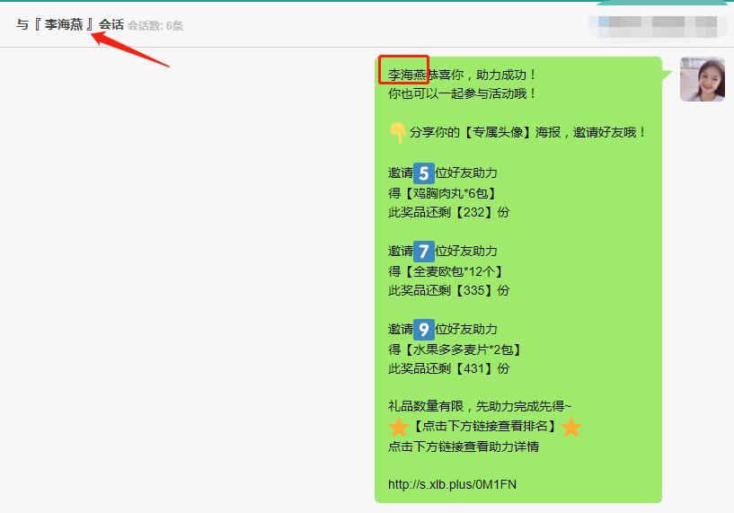
案例概述
企业微信对于每个用户发的信息其实都是
有监控的， 如果一个图片或者相同文字内容短
时内出现频次过高，超过设置的安全值，就会
被机器检测到，跟企业微信内部的已经被封的
图库或文字库进行对比，如果相似度超过一定
的值，那么海报就会直接被封的。我们平时在
设置小裂变活动的时候，招呼语部分可以设置
加入客户的ID信息这个内容，这样子就不会被
认定为相同的文字内容了。

Slide 5
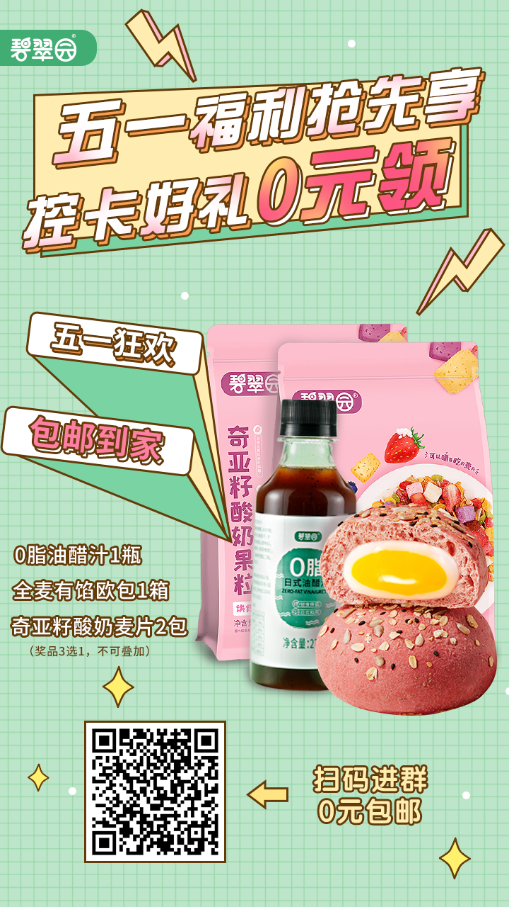
案例概述
由于裂变活动的海报内容和需要扫描的二维码信息这个都是
统一的，一般情况下如果我们当次活动裂变粉丝数目标在1万人或
以下，可以只设置一张活动海报，如果目标人数在1万人以上的，
建议做裂变活动前就可以提前设计2-3张海报，例如活动文案内容
在海报里面位置的改变，颜色或字体作更换等，及时做更换，
降低同一张海报短时间出现的频率，减小被封的概率。

Slide 6
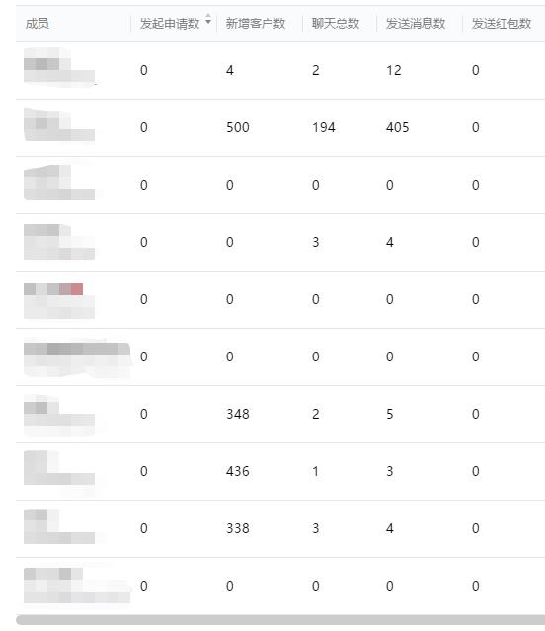
案例概述
每次裂变活动前都要根据裂变目标人数先准备好承接的账号，一般我们按照一个企微账号每天新增最大好友数量500人安全值来计算，例如：预计一场裂变活动需要添加一万人的量，则我们活动前至少需要准备20个裂变号进行承接，活动加粉超过一万人的话，则需要新增一批账号进行替换，减低封号的风险。另外有时候活动进行过程中，裂变号会出现加好友数量不均匀的情况，我们也是需要时刻去关注后台数据变化，一有异常数据出现（单个账户加粉人数超500人或以上）马上把账号撤下或者替换掉，因为只要有一个账号被风控后，所在企业的账号同时也会被监控的。

Slide 7
案例中亮点及可复用的点
在裂变活动进行的过程中需要我们时刻盯着后台的账号数据，关注裂变数据变化，关注异常值。如果已经出现有账号被风控或者直接被封号的情况，应该先评估好风险，决定是否提前结束活动。还有每次裂变活动后，建议隔1-2天后再做点对点的盘活动作，特别是一天内加粉人数已经超过500人的账号，很有可能已经被监控了的，即使裂变活动当天未出现异常情况，不能连续2天做多次发送重复信息的动作，同时活动后裂变账号也要做信息查漏的工作，不然账号如果有太多未回复信息的话，等到下一次做裂变活动时也会有影响，很容易被监控的。

Slide 8
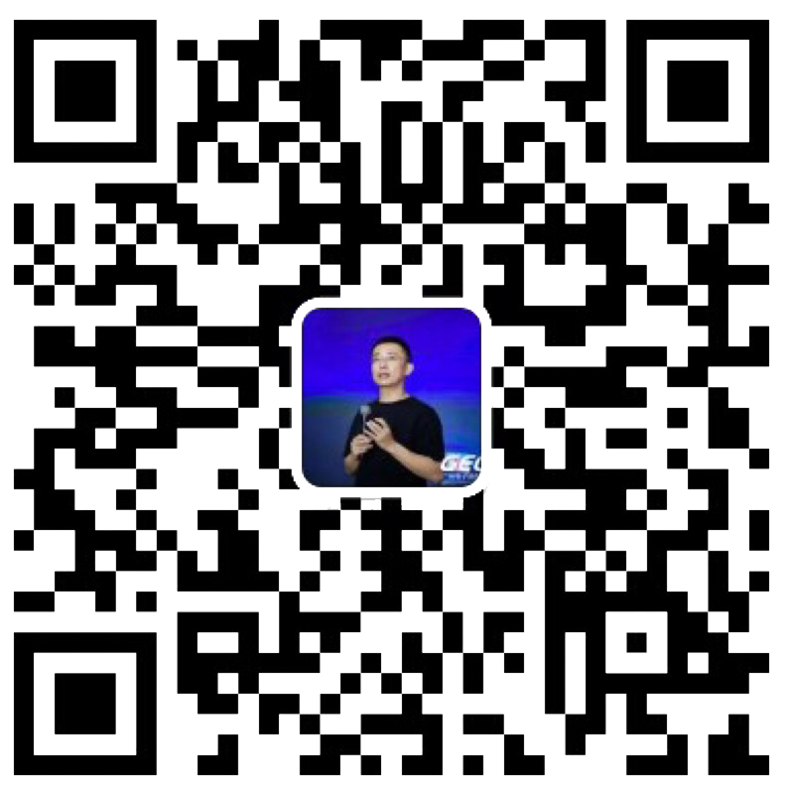
点燃
品牌私域运营中心
最专业的品牌私域运营服务商
帮你管理最有价值的用户资产
Wei Zi Jun
+86 139 0227 0098
WeChat
510970969@qq.com

